Slide 1


美以伊冲突对中美股票市场的影响 --基于能源与大宗商品的核心传导机制
邓湘雯 杨思晨
2026.4

Slide 2
引言
美以伊冲突已满一个月，全球股市也跟着“跌跌不休”。
由全球主要大型股票构成的“MSCI全球指数”在这一个月内下跌约9%，创2022年9月以来最大跌幅。
从行业来看，除受益于油价上涨的能源板块外，其他板块几乎全部下跌。
而从具体的地区来看，在2月28日至3月28日的这一个月内，美股三大股指均已跌超7%，欧洲则跌幅更大，斯托克欧洲600指数在这一个月的跌幅近9.2%。
亚洲方面，日本225指数跌幅超过了9%，韩国KOSPI指数则跌去超800点，跌幅达12.9%。中国三大股指也出现不同程度的跌幅，其中上证指数累计跌幅接近8%，深证成指跌幅约为5%，创业板指跌幅约为0.4%。
全球股市呈现出愈发紧张的迹象，投资者不禁想问，4月的股市能反弹吗？

Slide 3
1.作为替代的稳定币
目录
1
核心传导机制
2
美国股市分析
3
中国股市分析
4
避险资产与未来走向

Slide 4
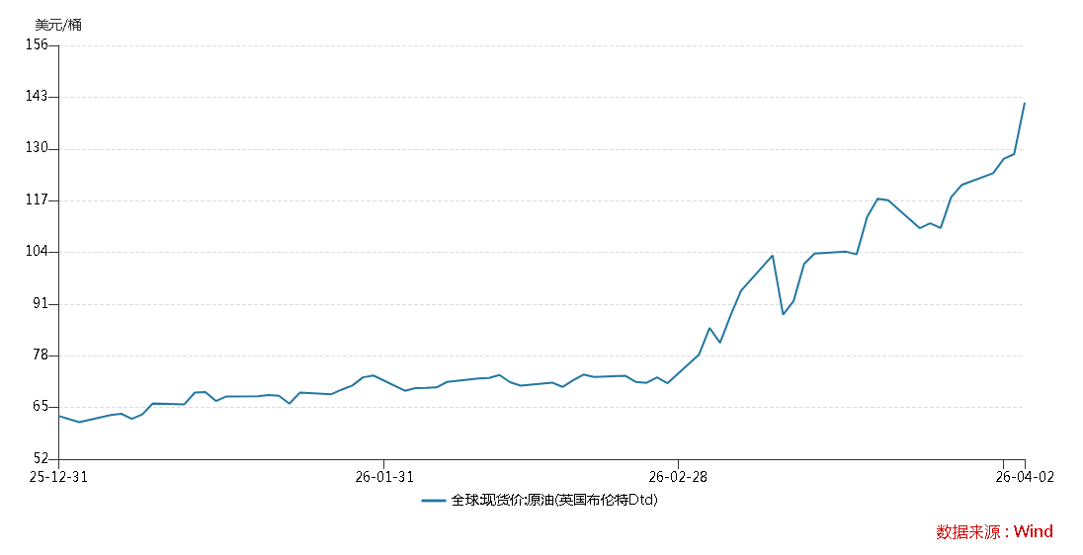
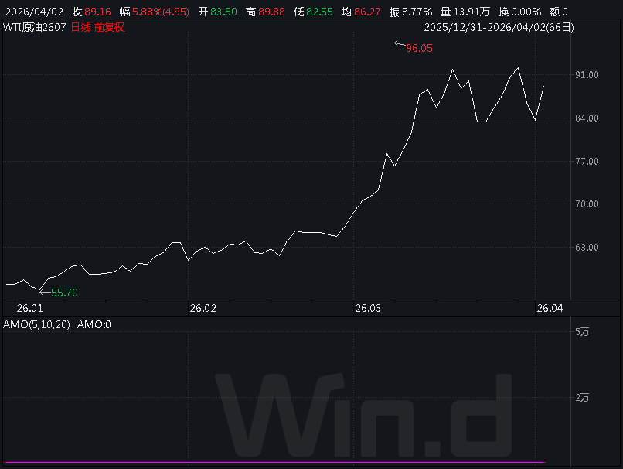
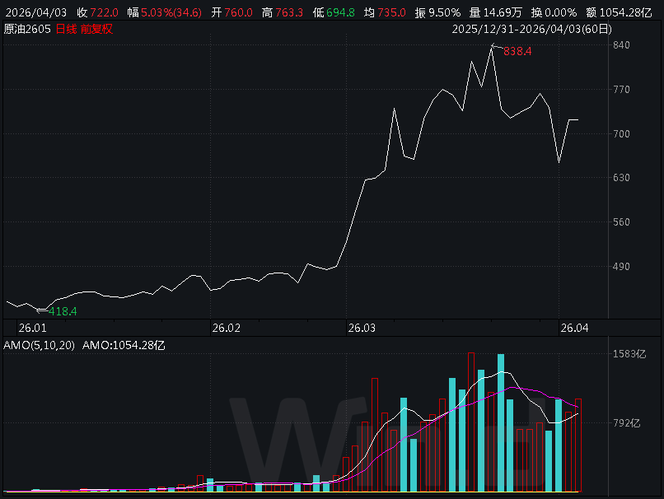
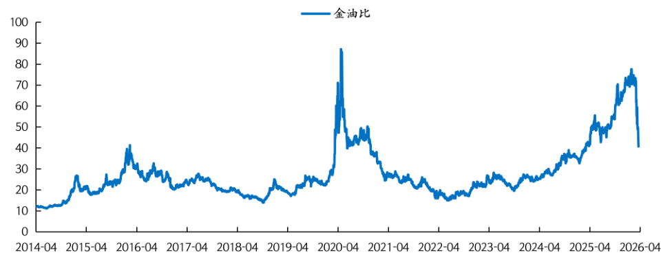
石油价格走势
图1 – 布伦特原油现货价
图2 – WTI原油2607期货价
图3 – INE原油2605期货价
图4 – 金油比走势图
Notes:
金油比 = 1 盎司黄金价格（美元 / 盎司） ÷ 1 桶原油价格（美元 / 桶）
通俗来说：买 1 盎司黄金，需要花多少桶原油的钱。 黄金：典型的避险资产、抗通胀资产，经济越差、风险越高，金价越容易上涨；
原油：典型的经济周期资产、通胀驱动资产，经济越繁荣、需求越旺，油价越容易上涨；
金油比的高低，本质是 「避险情绪」与「经济景气度」的博弈结果 。
金油比持续走高：通常对应通缩压力 / 经济衰退预期，原油需求疲软，通胀动能不足；
金油比持续走低：通常对应通胀升温 ，原油需求或者供给不足，通胀压力上升

Slide 5
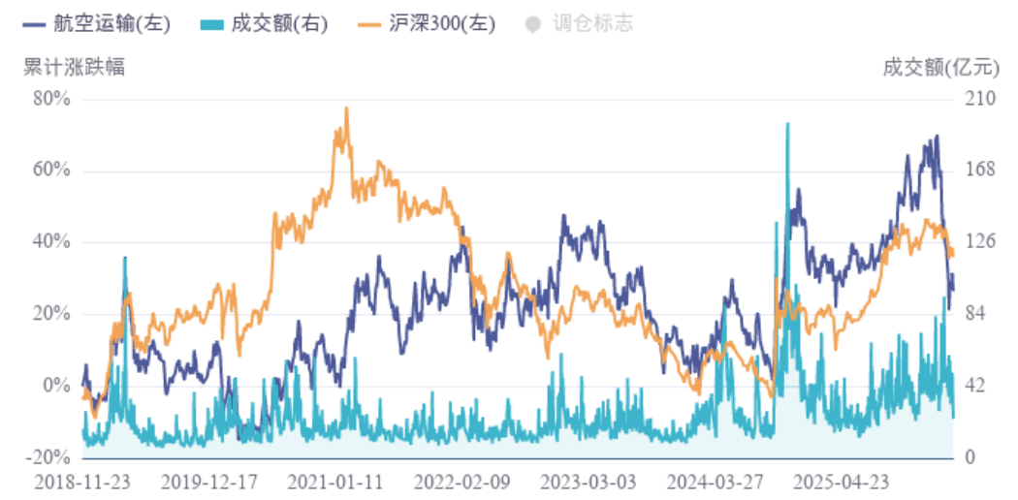
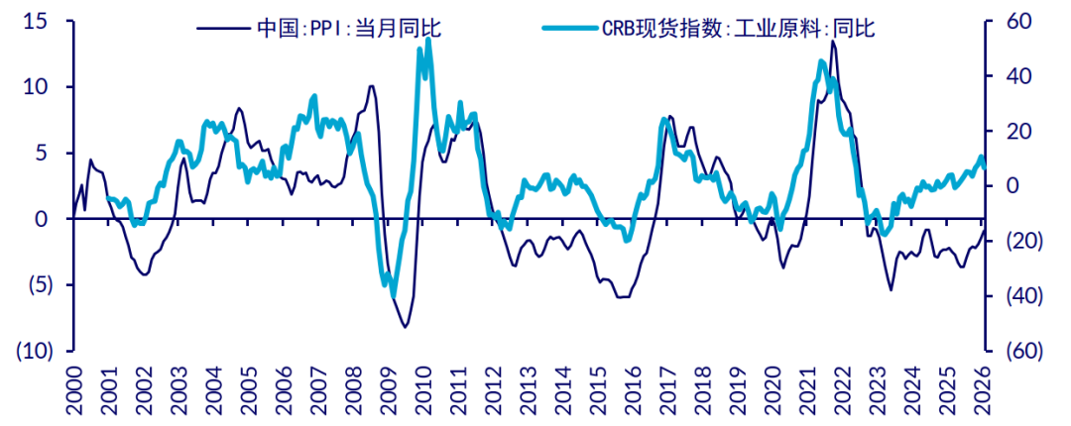
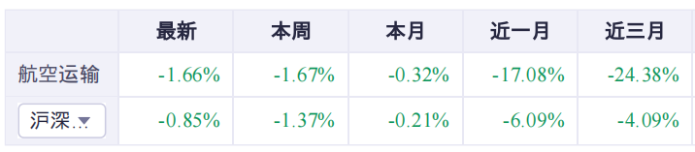
成本端
中游制造业： 石油不仅是燃料，更是化工产品的原材料。油价上涨直接推高PPI。如果企业不具备提价能力，上涨的成本就会吞噬毛利率，导致利润预期下修。
物流与交通： 航油、柴油成本占航空和物流企业总成本的30%-40%。一旦油价暴涨，这些行业的净利润会瞬间缩水，甚至由盈转亏。
图5-中国 PPI 当月同比与 CRB 现货工业原料指数同比走势对比图
图6 – 航空运输指数市场表现（中国）
Notes:
PPI是生产者价格指数，4月最新发布的数据显示PPI41个月以来首次突破0；CRB是 现货指数，工业原料同比增长，反映的是全球工业类大宗商品现货价格的同比涨跌，是全球工业原料通胀的风向标。
股价看的是预期的利润，当油价上涨的时候，大部分产业的利润空间都会下降；
物流和交通方面……航空运输尤其明显，如图……也就是我们常说的成本推升类型的通胀

Slide 6
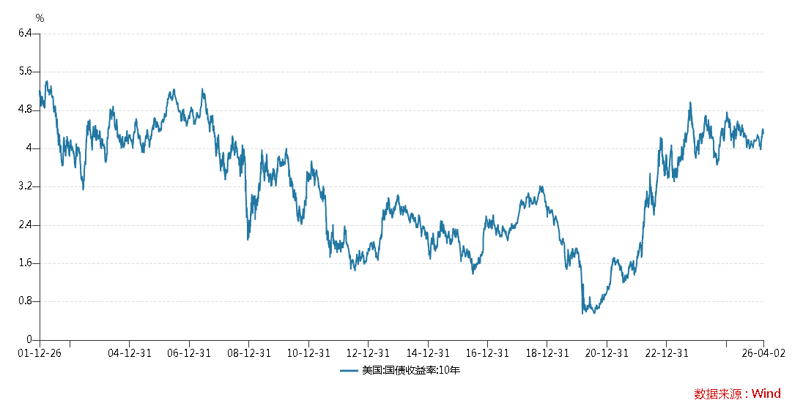
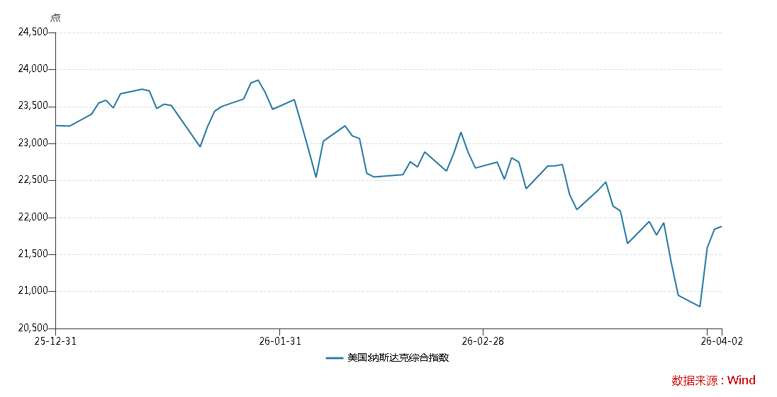
估值端
通胀与加息： 能源和大宗商品价格是CPI的重要组成部分。
能源价格上升推动通胀预期上升 央行降息推迟或维持高利率 无风险利率上升。
DCF模型逻辑： 在折现现金流模型中，股价 ;当利率 上升时，未来现金流的现值就会下降。
高成长股： 对利率最敏感，因为它们的价值大部分在未来，受折现率上行的打击最重。
高分红股： 相对耐跌，因为现金流就在眼前。
图7 – 10年期美债收益率走势图
图8 – 美国纳斯达克综合指数
Notes:
美债2.27日的时候是3.97，在4.2日的时候是4.31；
对利率敏感的科技股指数，比如纳斯达克指数在228美以伊冲突以来跌幅达到了百分之7.91；
这是估值端的角度来看战争对于股票的冲击

Slide 7
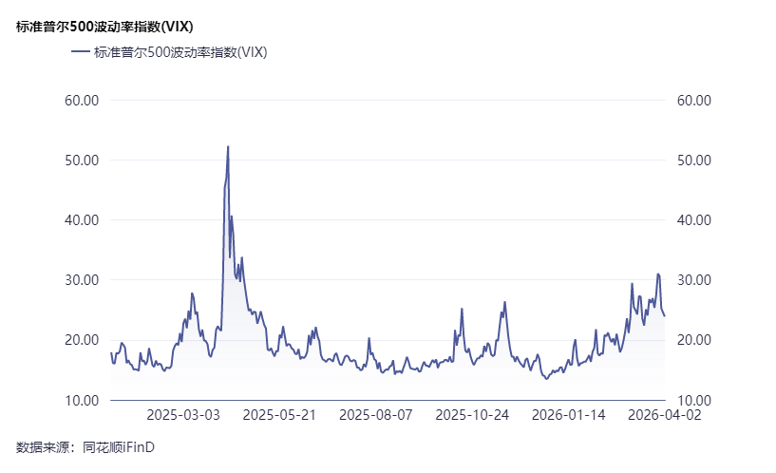
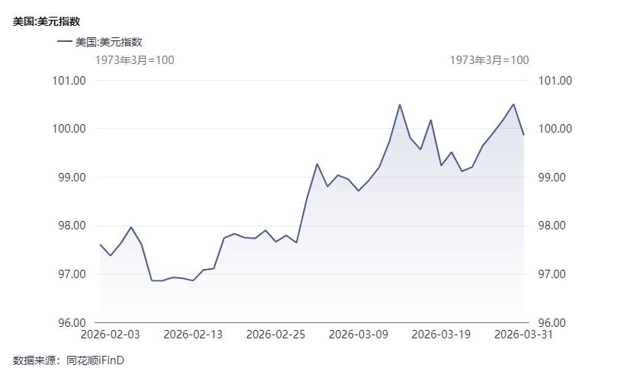
需求端与市场情绪
需求端
挤出效应： 当加油、取暖和食品成本上升时，居民的可支配收入减少。
消费下滑： 这会直接打击非必需消费品的销量，如电子产品、旅游、奢侈品，进而拉低相关上市公司的营收。
市场情绪
股权风险溢价上升： 战争带来了极端不确定性（尾部风险）。投资者在计算股价时，会要求更高的补偿。
资本流向： 资金会从权益类资产流向避险资产。这种流动性枯竭会导致股市出现普跌现象。
图9 – 标准普尔500波动率指数VIX走势
值得注意的是，和直觉相反，地缘冲突并不是对于黄金价格的有利催化。
图10 – 美元指数走势图
Notes:
用标普500波动率指数量化市场对于不确定的情绪，在2月27日是19.81,在3月最高来到了31.36。反映了投资者对于收益率有更高的要求从而压低股价。
再就是股市在冲突时期存在流动性枯竭的情况，市场在恐慌时会将避险资产的仓位调高，降低权益类的风险资产，从而导致放量下跌，
大家可以看到美元指数图，3月来呈现的是走强的趋势；
但值得注意的是，黄金在3月跳水的逻辑看上去和我们所说的资金流入避险资产相违背，但是实际上在乱世，黄金同样地面临着流动性危机，这一点我们会在第四部分讲到。
以上是从需求端和市场情绪端阐述战争对于股市的影响，接下来我们具体看中国股市和美国股市的表现。

Slide 8
2.稳定币五问
目录
1
核心传导机制
2
美国股市分析
3
中国股市分析
4
避险资产与未来走向

Slide 9
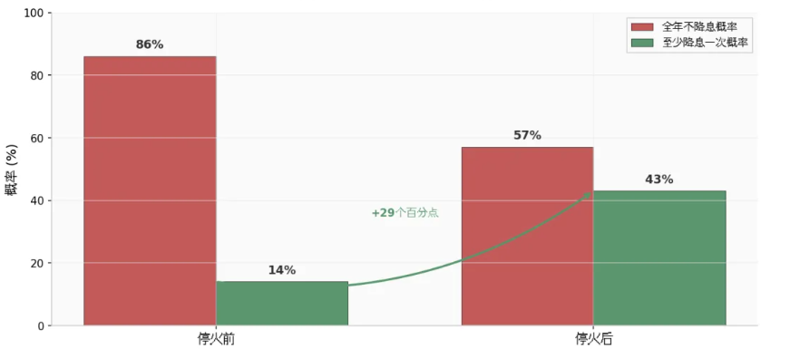
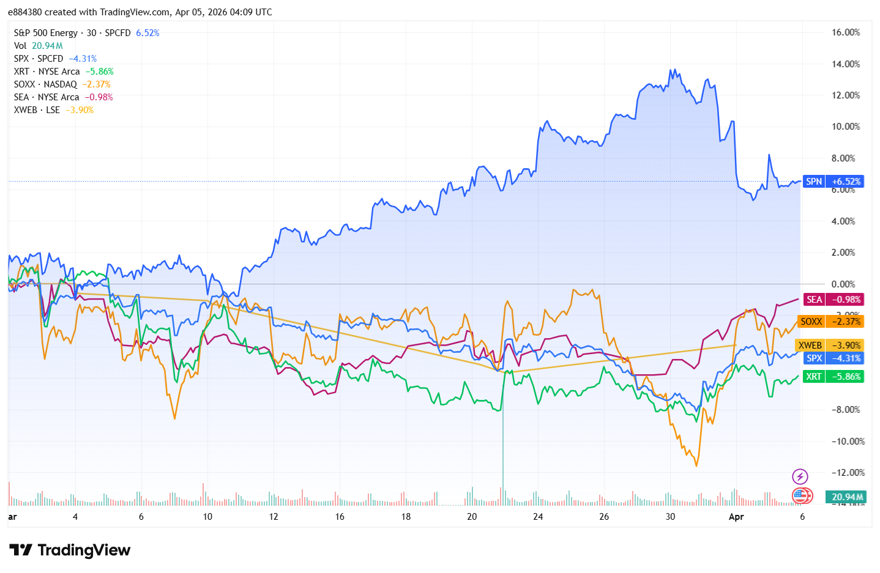
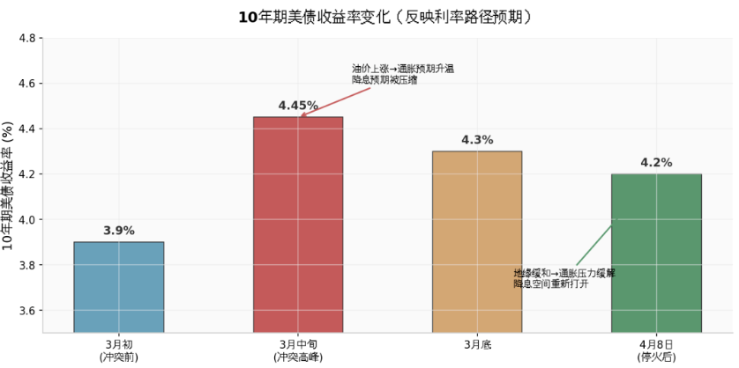
美联储的困境与板块分化
在2026年初，市场原本普遍预期美联储会进入降息周期。但美以伊冲突引发的油价飙升打破了这一节奏。油价上涨直接拉升美国CPI，使美联储不得不维持高利率，甚至重启加息讨论。
板块的“冰火两重天”：
受压制板块： 半导体、互联网、软件、零售等
受益板块： 能源、军工
图11 –冲突期间美联储降息概率变化
图12 –冲突期间美债收益率变化
图13–近一月标普500各行业板块收益率对比图

Slide 10
3.从黄金定价看美元信用危机
目录
1
核心传导机制
2
美国股市分析
3
中国股市分析
4
避险资产与未来走向

Slide 11
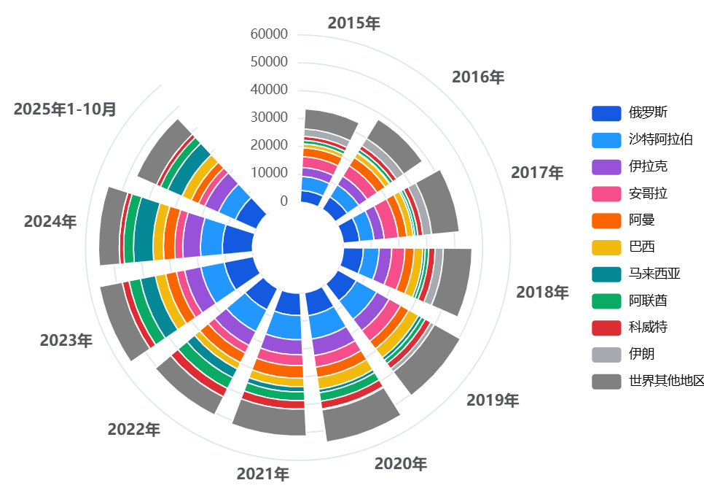
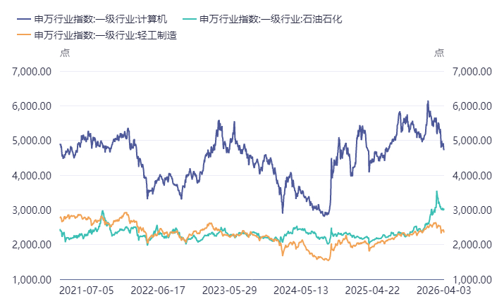
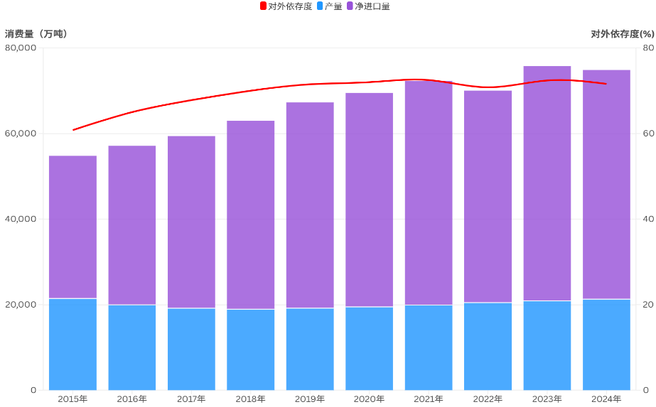
能源安全
能源命脉受制于人 ->成本端压力 ->市场避险情绪升温 ->资金向资源上游集中,板块分化
图14 –中国原油进口来源分布
图16 –申万行业指数走势对比图
图15 –中国原油对外依存度
Notes:
我国从中东地区（沙特、伊拉克、伊朗、阿曼等）进口的占比超过百分之50，并且我国原油对外依存度非常高……看图。一旦此地发生战事，中国面临的不是简单的涨价，而是潜在的供应链中断风险。这样一来市场避险的情绪就会上升，资金不敢轻举妄动，大多在资源上游集中 当油价飙升时，石化板块（上游）向上走，而中下游制造业（如机械、家电）向下走。这种板块分化反映了市场对于‘成本挤压利润’的恐慌，资金在寻找能够对抗输入型通胀的避风港

Slide 12
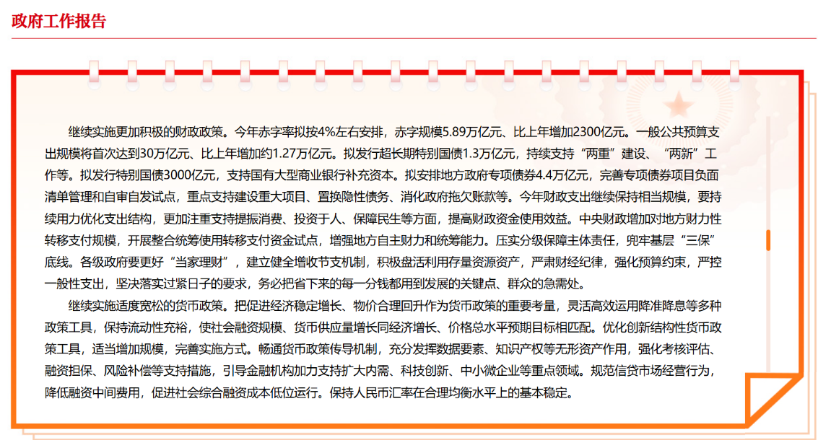
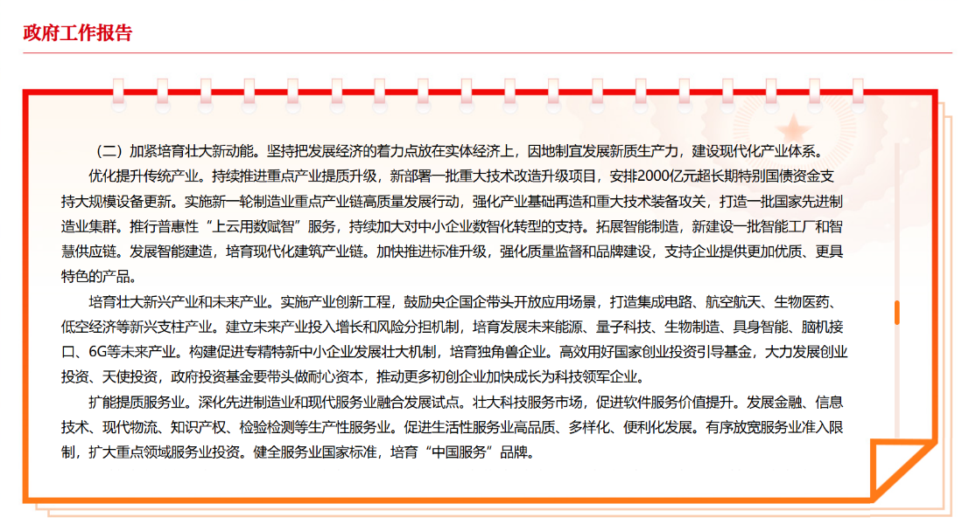
十五五规划、中特估与政策市
危机催化政策提速->能源安全成为刚需->权重央企估值重塑->情绪修复
3月18日央行党委扩大会议释放强信号，明确“坚定维护股票、债券、外汇等金融市场平稳运行”，叠加市场恐慌性抛售至冰点，非银金融、存储芯片、国产算力三大板块具备攻守兼备的配置价值。
央行提出“研究建立特定情景下对非银金融机构的流动性支持机制”，补齐资本市场流动性风险防控短板，为市场注入强心剂。
“十五五”开局之年，政策底与市场底共振，恐慌性下跌是布局结构性机会的良机。
图17 –两会政府2026年工作展望-财政政策、货币政策、壮大新动能
Notes:
A股的特质在于‘政策市’，当外部能源受限，市场情绪会迅速切换至‘能源替代’（新能源、核电）和‘军事备战’板块。这不只是投机，而是对国家长期发展战略的超前定价
几点新闻（ppt上）；
央行宣布4月7日开展8000亿元买断式逆回购操作，为期三个月。也是央行鼓舞市场信心的表现；
在危机中，央行政策以我为主，提振市场信心
中特估不仅是估值重构，更是国家安全战略在资本市场的体现。

Slide 13
4.全球化体系与其信任基础
目录
1
核心传导机制
2
美国股市分析
3
中国股市分析
4
避险资产与未来走向

Slide 14
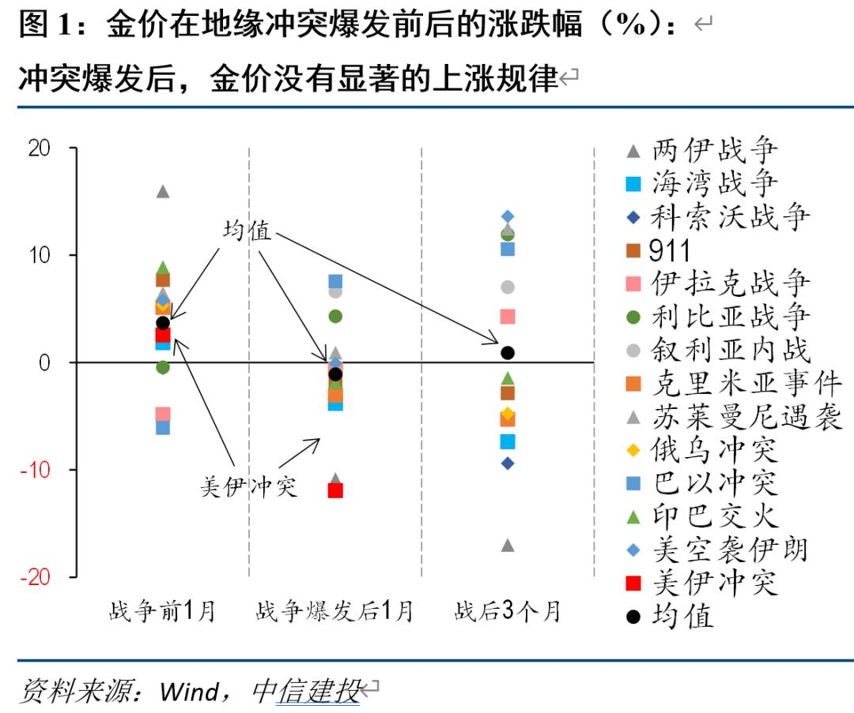
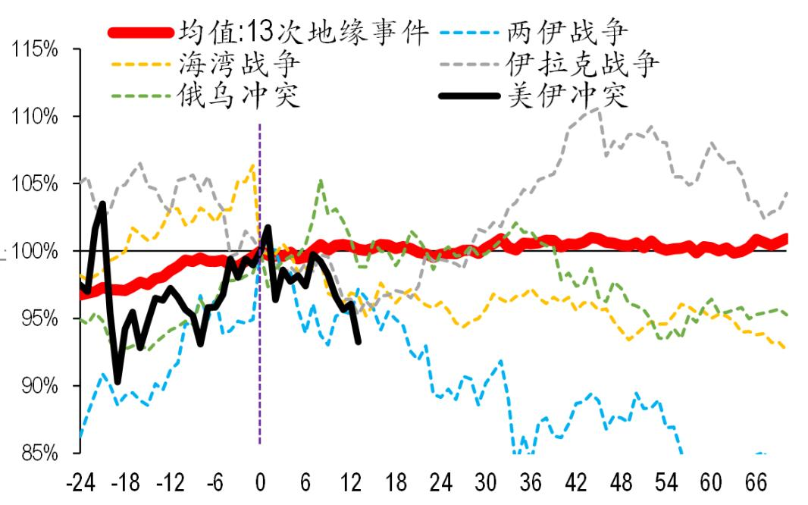
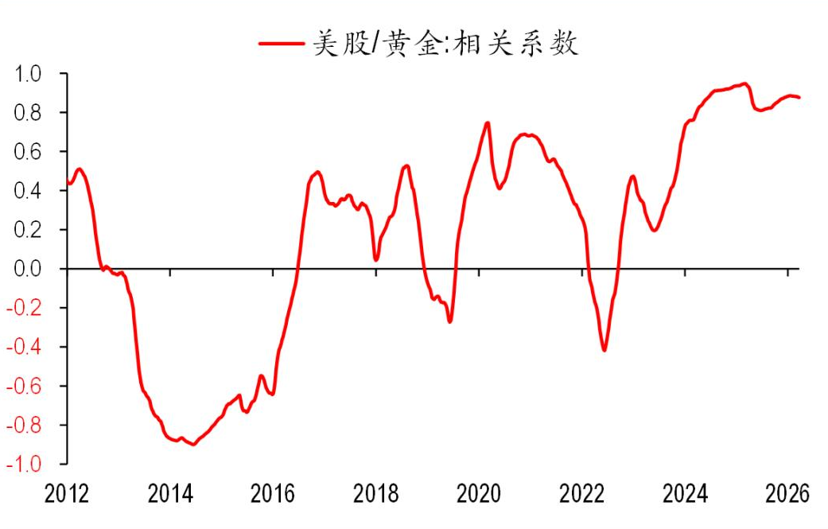
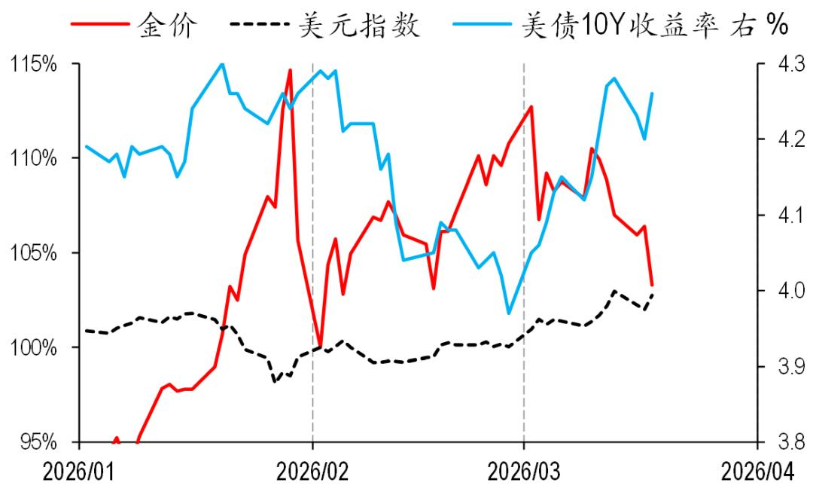
乱世黄金
2026 年 3 月美伊冲突爆发当周，黄金单周暴跌 10.5%，创下1980 年以来最差单周表现，为历史第七大周跌幅……
"买预期，卖事实" 的经典规律
全市场流动性收紧的连锁反应;
对冲失效：黄金与美股近年高度正相关
散户投机泡沫 + 杠杆交易的正反馈踩踏
保证金 + CTA 的死亡螺旋
短期压制：美元指数和美债收益率上升
图8 – 金价在地缘冲突过程中的走势
后市共识：
此次暴跌是黄金牛市中的深度回调，而非趋势终结。
长期支撑逻辑仍成立：地缘风险常态化、非美央行购金意愿强劲、全球经济由 "胀" 转 "滞" 的风险。
短期仍有约 5% 的下跌空间，可关注三个介入信号：美股企稳、冲突出现缓和迹象、波动率回落至正常水平。
图8 – 金价与美元、美债、美股的关系
Notes:
并且多家机构（粤开、中信建投、BIS）一致指出：危机中黄金已从避险资产转变为优先变现的流动性资产，且当前投机资金主导的交易结构使其更像风险资产。
1.冲突爆发前 1 个月，金价已因避险预期平均上涨约 4%，所有利好已提前定价。冲突正式爆发后，利多落地，资金开始获利了结。历史上两伊战争爆发后，金价曾累计下跌 15%。
也符合图中的历史规律：历史规律：冲突前涨、冲突后跌
2.美联储降息推迟甚至重启加息→全球流动性收紧预期升温。
权益市场率先暴跌，整体市场风险偏好骤降，投资者抛售一切可变现资产（包括黄金）换取现金，黄金失去对冲功能。
对应图中：近十年黄金与标普 500 已从长期负相关转为正相关，2025 年相关性甚至接近 1，美股大跌时黄金同步下跌。
3.国际清算银行（BIS）明确指出：基本面（美元、货币政策）无法解释如此剧烈的下跌，核心是零售资金流和杠杆机制放大了波动。
本轮行情是散户主导的投机热潮，而非机构共识
金银暴涨前的增量资金主要来自散户，机构投资者仓位稳定甚至略微减仓。
ETF 成为散户情绪的超级放大器
上涨阶段：金银 ETF 长期存在相对净值的溢价，说明散户买盘单边且急促，一级市场实物套利都跟不上。
下跌阶段：溢价迅速消失并转为折价，反映出单边抛售压力。
杠杆 ETF 的正反馈：为维持固定日度杠杆倍数，上涨时必须追买，下跌时必须追卖。2025 年杠杆 ETF 再平衡冲击指标已翻倍，市场占比大幅上升。
4.价格下跌→保证金压力上升→高杠杆多头被迫平仓→价格进一步下跌→更多保证金追缴→CTA 趋势资金砍多头→做市商减空头提供流动性→甚至有多头反手做空
5.虽非主逻辑，但在短期窗口内对金价形成传统利空

Slide 15
石油危机！=股市必跌
情景一：实质性谈判达成，冲突逐步降级
能源价格回落，通胀担忧缓解，美联储降息预期升温，全球股市修复性反弹
情景二：心理战与筹码积累，边打边谈
能源价格高位震荡，成本型通胀，美联储加息预期升温、美元走强；股市承压，能源板块受益
情景三：烟雾弹与战略欺骗，旨在持久战
复刻 1970 年代石油危机，能源价格长期高位，全球经济陷入滞胀；黄金因抗通胀、避险需求大幅上涨，全球股市深度调整。
表– 过往石油危机对于股市的影响
石油危机 | 股市表现 | 核心驱动 | 关键教训
1973-1974 年 | 标普 500 累计跌近 50% | 高油价 + 高估值 + 政策滞后 | 三者叠加会引发股市大幅重定价
1979-1980 年 | 震荡上行 | 估值已处低位，包含足够风险补偿 | 油价涨幅不是关键，风险定价是否充分才是
1990-1991 年 | 短期承压后快速修复 | 冲击时间短 + 战略储备释放 + 产油国增产 | 短期扰动不会改变市场长期趋势
表面是历史争端，背后是资源争夺。地缘冲突分布图与全球资源分布图高度重合。
资产价格冲击分四步走。
情绪驱动->通胀传导->货币政策收紧，股市、债市、黄金承压->能源战争缓和，油价回落，股市、债市反弹。
油价冲击取决于“供需紧平衡”程度。
黄金短期避险，长期回归三大属性。
全球股市承压。
Notes:
情景一：实质性谈判达成，冲突逐步降级
核心前提：美伊存在有效秘密接触，就霍尔木兹海峡有限通航、暂停攻击民用能源设施等达成临时协议，伊朗以暂停铀浓缩活动换取美国部分解除制裁或战争赔偿。
市场影响：能源价格大幅回落，通胀担忧缓解，美联储降息预期升温，全球股市迎来修复性反弹。情景二：心理战与筹码积累，边打边谈
核心前提：美伊仅有限接触，以 “暂停期” 为窗口试探底线、调整部署，核心分歧（伊朗核计划、海峡控制权、战争赔偿）无实质突破；谈不拢则美国升级军事行动，伊朗全面封锁海峡、袭击中东产油国设施。
市场影响：能源价格高位剧烈震荡，高油价推升成本通胀，美联储加息预期升温、美元走强；股市整体承压，能源化工、新能源板块受益。
情景三：烟雾弹与战略欺骗，旨在持久战核心前提：美国无谈判诚意，以和谈为幌子麻痹伊朗、加速军事部署，目标为颠覆伊朗政权、摧毁其核与远程导弹能力，冲突升级为长期战争。市场影响：复刻 1970 年代石油危机，能源价格长期高位，全球经济陷入滞胀；黄金因抗通胀、避险需求大幅上涨，全球股市深度调整。
第一次石油战争（1973-1974）：第四次中东战争，阿拉伯产油国为报复西方支持以色列，首次运用石油武器，实施禁运。油价3个月内从3美元暴涨至13美元，涨幅4倍。黄金开启十年牛市，美国经济陷入严重滞胀，股市一度崩盘。
第二次石油战争（1978-1980）：1979年伊朗伊斯兰革命，第二大产油国停止出口60天，引发恐慌性囤积，油价从13美元飙升至34美元。1980年两伊战争爆发，油价冲至41美元历史高位。黄金脉冲上涨后回落，通胀报复性反弹，沃尔克加息重创经济，股市承压。
1.——两伊战争争夺油田，海湾战争确保石油供应，美伊战争焦点是石油和霍尔木兹海峡。
2.第一阶段情绪驱动，避险资产脉冲上涨，警惕流动性风险；第二阶段通胀传导，大宗价格上涨，企业盈利分化；第三阶段通胀引发货币政策收紧，股市、债市、黄金承压，如果滞胀，现金为王；第四阶段随着能源战争缓和，油价回落，股市、债市反弹。
3.前两次石油战争正值石油占比超煤炭达40%，中东出口占全球60%，高度依赖格局放大了冲击。
4. 1973年正值布雷顿森林体系解体，黄金货币价值属性更强。1980年代第二次石油战争期间，石油美元格局已确立，黄金大涨后回落50%。
5.如果引发能源危机和通胀，货币政策被迫收紧，股市分子端盈利受通胀侵蚀，分母端受风险厌恶和无风险利率压制，除资源、农产品、军工等板块外普跌。

Slide 16
谢谢大家！敬请雅正！
邓湘雯 杨思晨
2026.4

